Slide 1
ДЕНЬ ПЕРВЫЙ ПОСЕЩЕНИЕ В/Ч

Slide 2
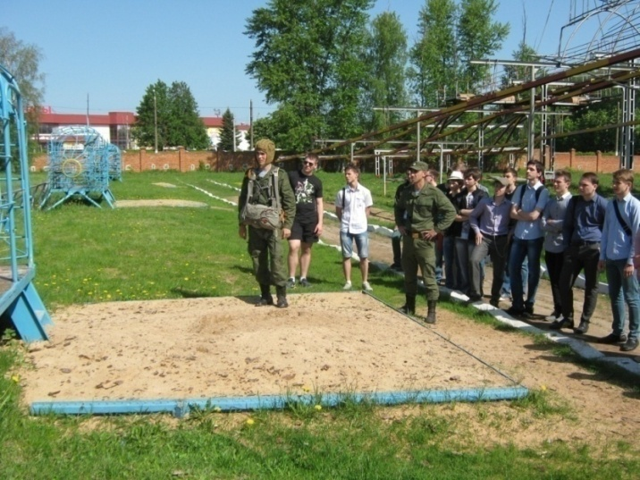
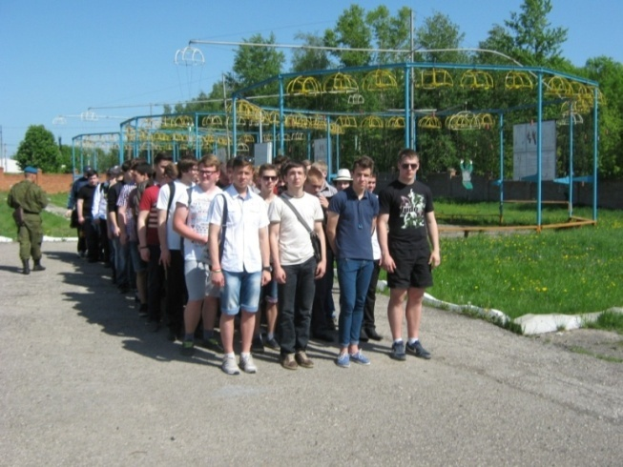

Slide 3
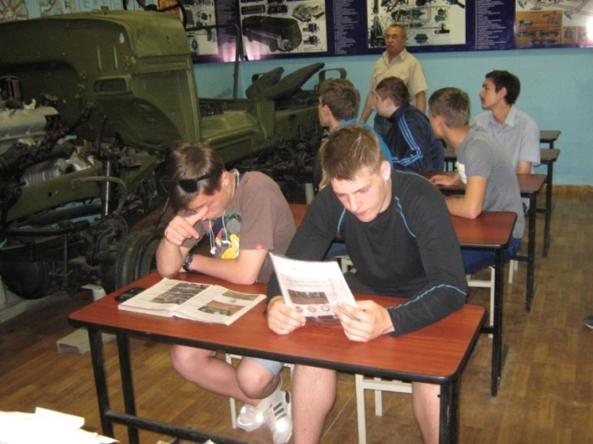
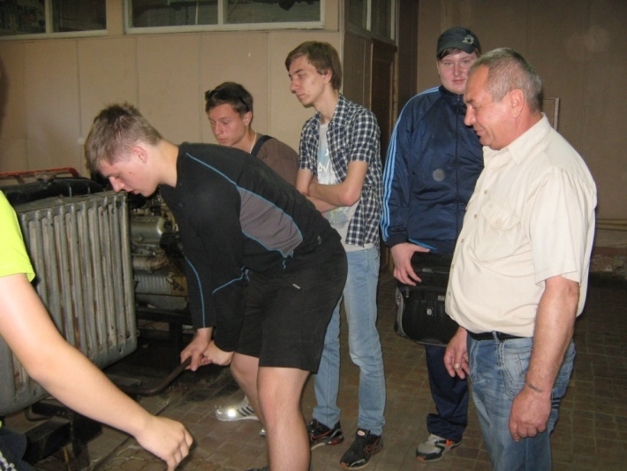
ДЕНЬ ВТОРОЙ ЗАНЯТИЯ В ДОСААФ

Slide 4
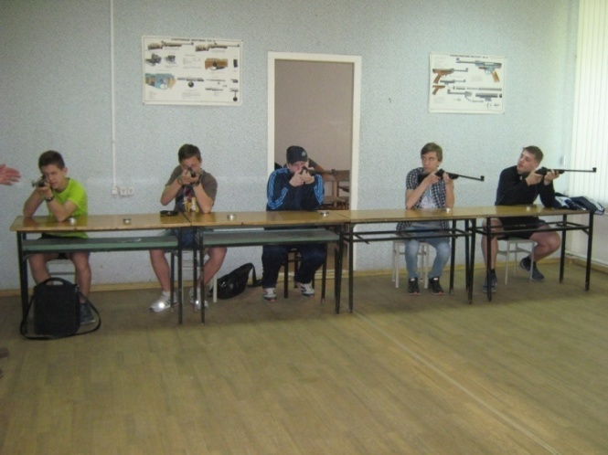
ДЕНЬ ТРЕТИЙ СДАЧА НОРМ ГТО

Slide 5
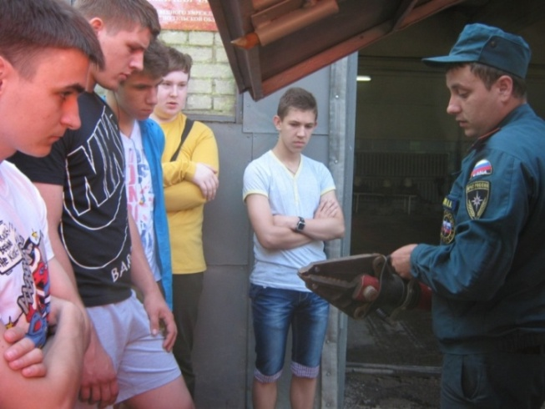
ДЕНЬ ЧЕТВЁРТЫЙ ЗАНЯТИЯ В П/Ч №19

Slide 6
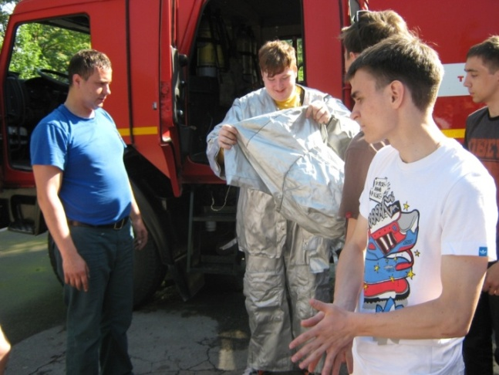
П Р А К Т И К А

Slide 7
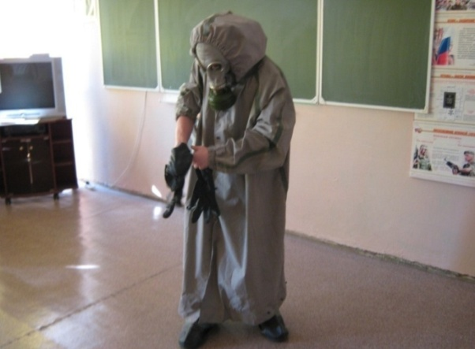
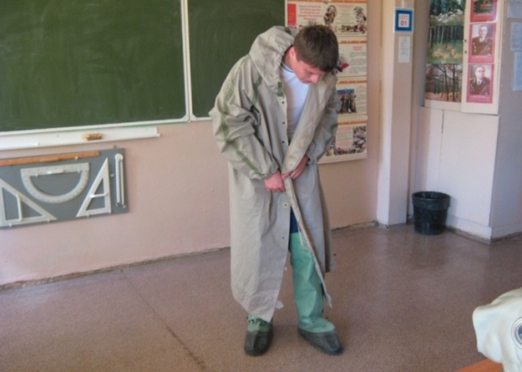
ДЕНЬ ПЯТЫЙ ЗАНЯТИЯ В ШКОЛЕ.СДАЧА ЗАЧЁТОВ

Slide 8
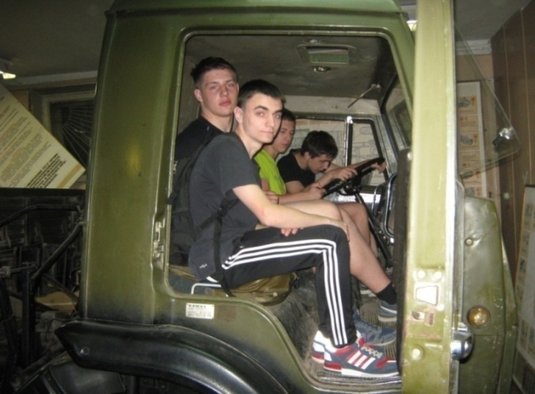
ИНТЕРЕСНЫЕ МОМЕНТЫ
Руководитель сборов преподаватель- организатор ОБЖ Марков Александр Сергеевич

